Slide 1
Programování NMIN111
Lekce 1
J. Faltová

Slide 2
VÍTEJTE NA MFF UK!

Slide 3
Podmínky pro zápočet
Domácí úkoly (DÚ)
  Potřebujete získat 70% bodů
  12 úkolů po 10 bodech => 84 bodů minimum
  Zadávání úkolů přes ReCodex

Slide 4
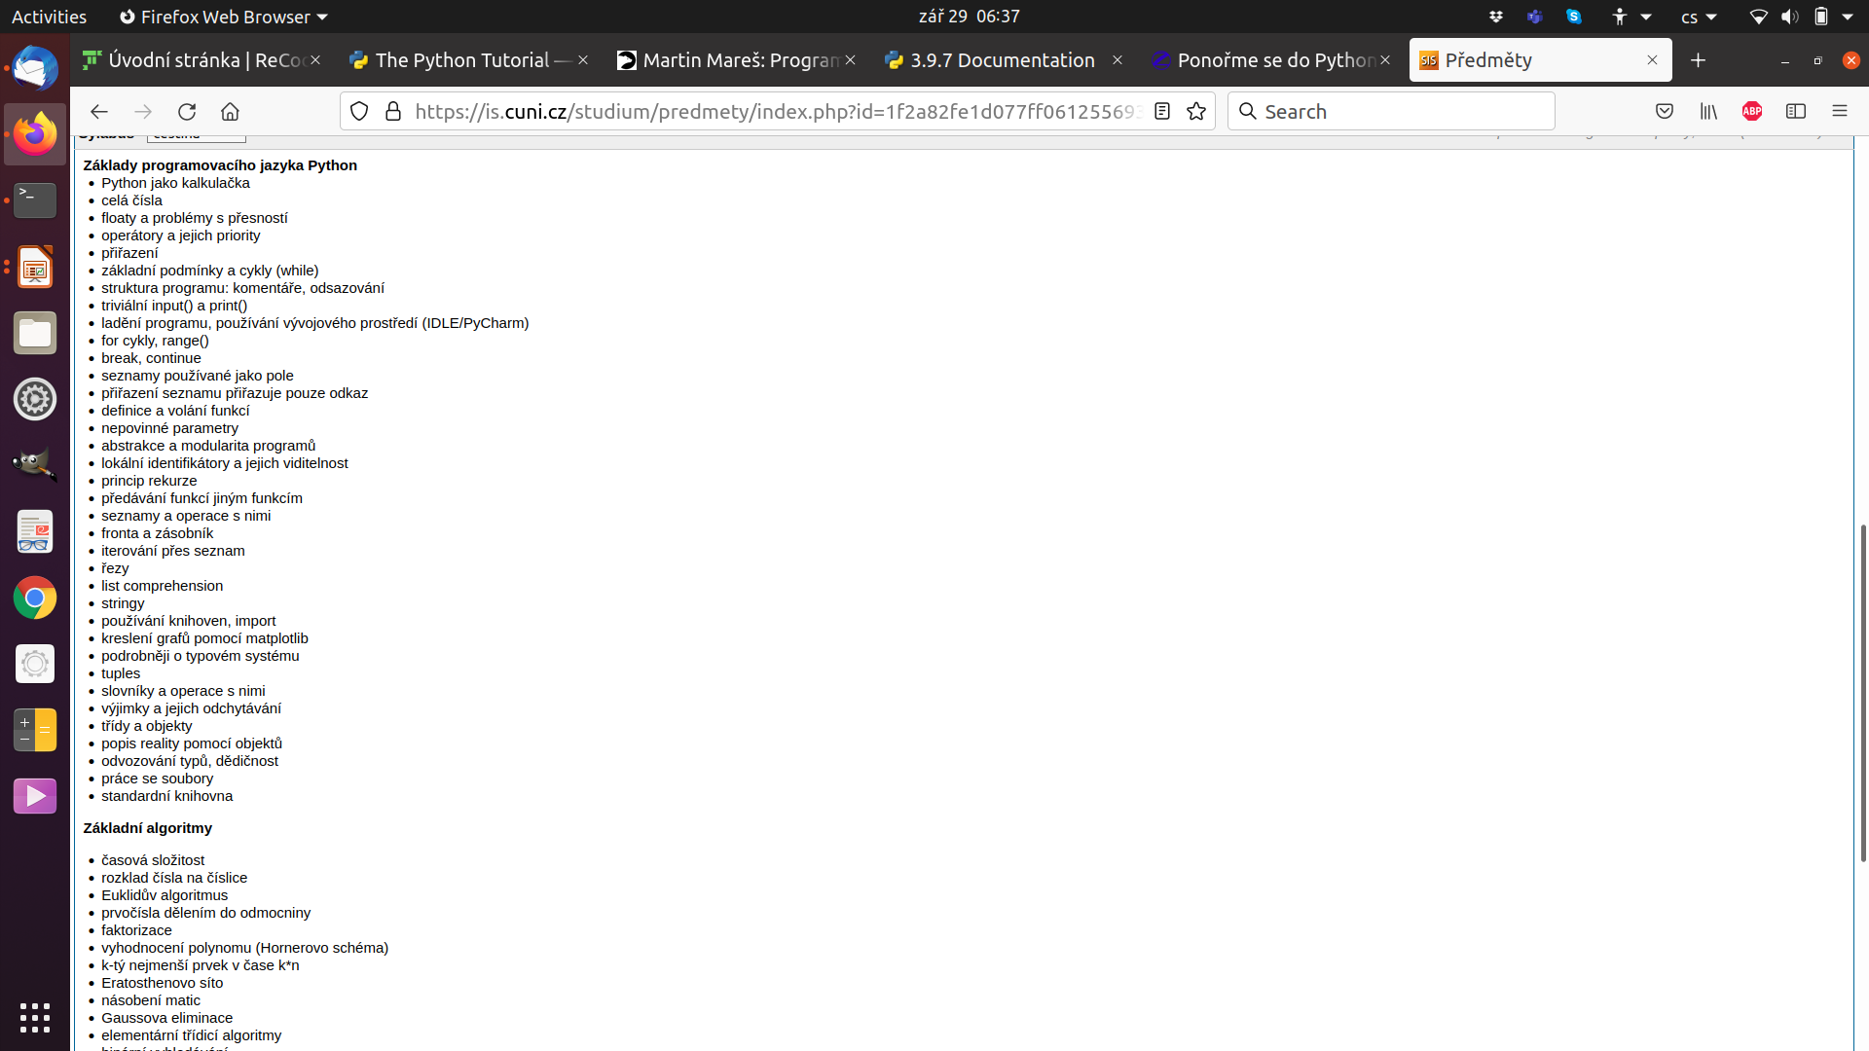
Co se naučíme

Slide 5
Kde najít informace
Literatura
  Python 3 documentation
  https://docs.python.org/3/
  https://docs.python.org/3/tutorial/index.html
  Google
Pokud je Vám něco nejasné
  Ptejte se, napište mi mail
  Diskutujte s Vašimi kolegy
  Nechte si poradit od Googlu

Slide 6
Co budeme používat
Python 3
Editor
  např. Idle, pyCharm
  další: SublimeText, Visual Studio Code
ReCodex na domácí úkoly
Linux nebo Windows
Poznámka: Nepotřebujete vlastní notebook, možnost využít počítačové laboratoře na MFF UK (pokud COVID dovolí)

Slide 7
ReCodex
https://recodex.mff.cuni.cz/
Zkuste se zalogovat
Najít naši skupinu
Automatické kontroly úkolů

Slide 8
Začínáme s Python
Proč Python?
Interaktivní Python
Python jako kalkulačka
Lehce datové typy
Psaní makra, vstup (input())
Podmínky (if, else)
Cyklus for

Slide 9

Proč Python?
Python is an easy to learn, powerful programming language. It has efficient high-level data structures and a simple but effective approach to object-oriented programming. Python’s elegant syntax and dynamic typing, together with its interpreted nature, make it an ideal language for scripting and rapid application development in many areas on most platforms.
python.org

Slide 10
Interaktivní Python
Operace +, -, *, /, **, //, %
Přednost operátorů, logické spojky
Knihovna math
Datové typy
  Integer
  Float
  String – “” nebo ‘’; operace +, *
Přiřazení

Slide 11
První program v Python
Prostředí Idle, pyCharm
Hello world
Vstup (input) – string, integer
Podmínka If-else
For cyklus (výpis čísel)

Slide 12
Do příště
Přihlašte se do ReCodex
  Najděte naši skupinu
Vyzkoušejte si Python “doma”
V případě jakýchkoli problémů se mi ozvěte
(např. jana.faltova@cern.ch)

